Slide 1
اَلسَّلاَمُ عَلَيْكُمْ وَرَحْمَةُ اللهِ وَبَرَكَاتُهُ
আসসালামু আলাইকুম ওয়া রাহমতুল্লাহ
আজকের ক্লাসে সবাইকে
স্বাগতম

Slide 2




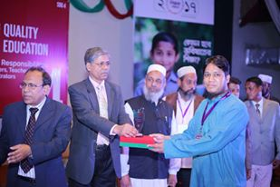
নাজমুদ্দীন মোঃ তাওহীদ
হেড মাওলানা
কাসেম মাহবুব উচ্চ বিদ্যালয়
চন্দনাইশ উপজেলা সদর,
ডাকঃ পূর্ব জোয়ারা,
চন্দনাইশ, চট্টগ্রাম।
সেলফোনঃ-০১৮১৭ ৭৫০ ৭৯৫
Email: nmtawhed44@gmail.com

Slide 3

পাঠ পরিচিতি
ইসলাম ও নৈতিক শিক্ষা,
শ্রেণি : নবম-দশম,
সময় : ৫০ মিনিট

Slide 4
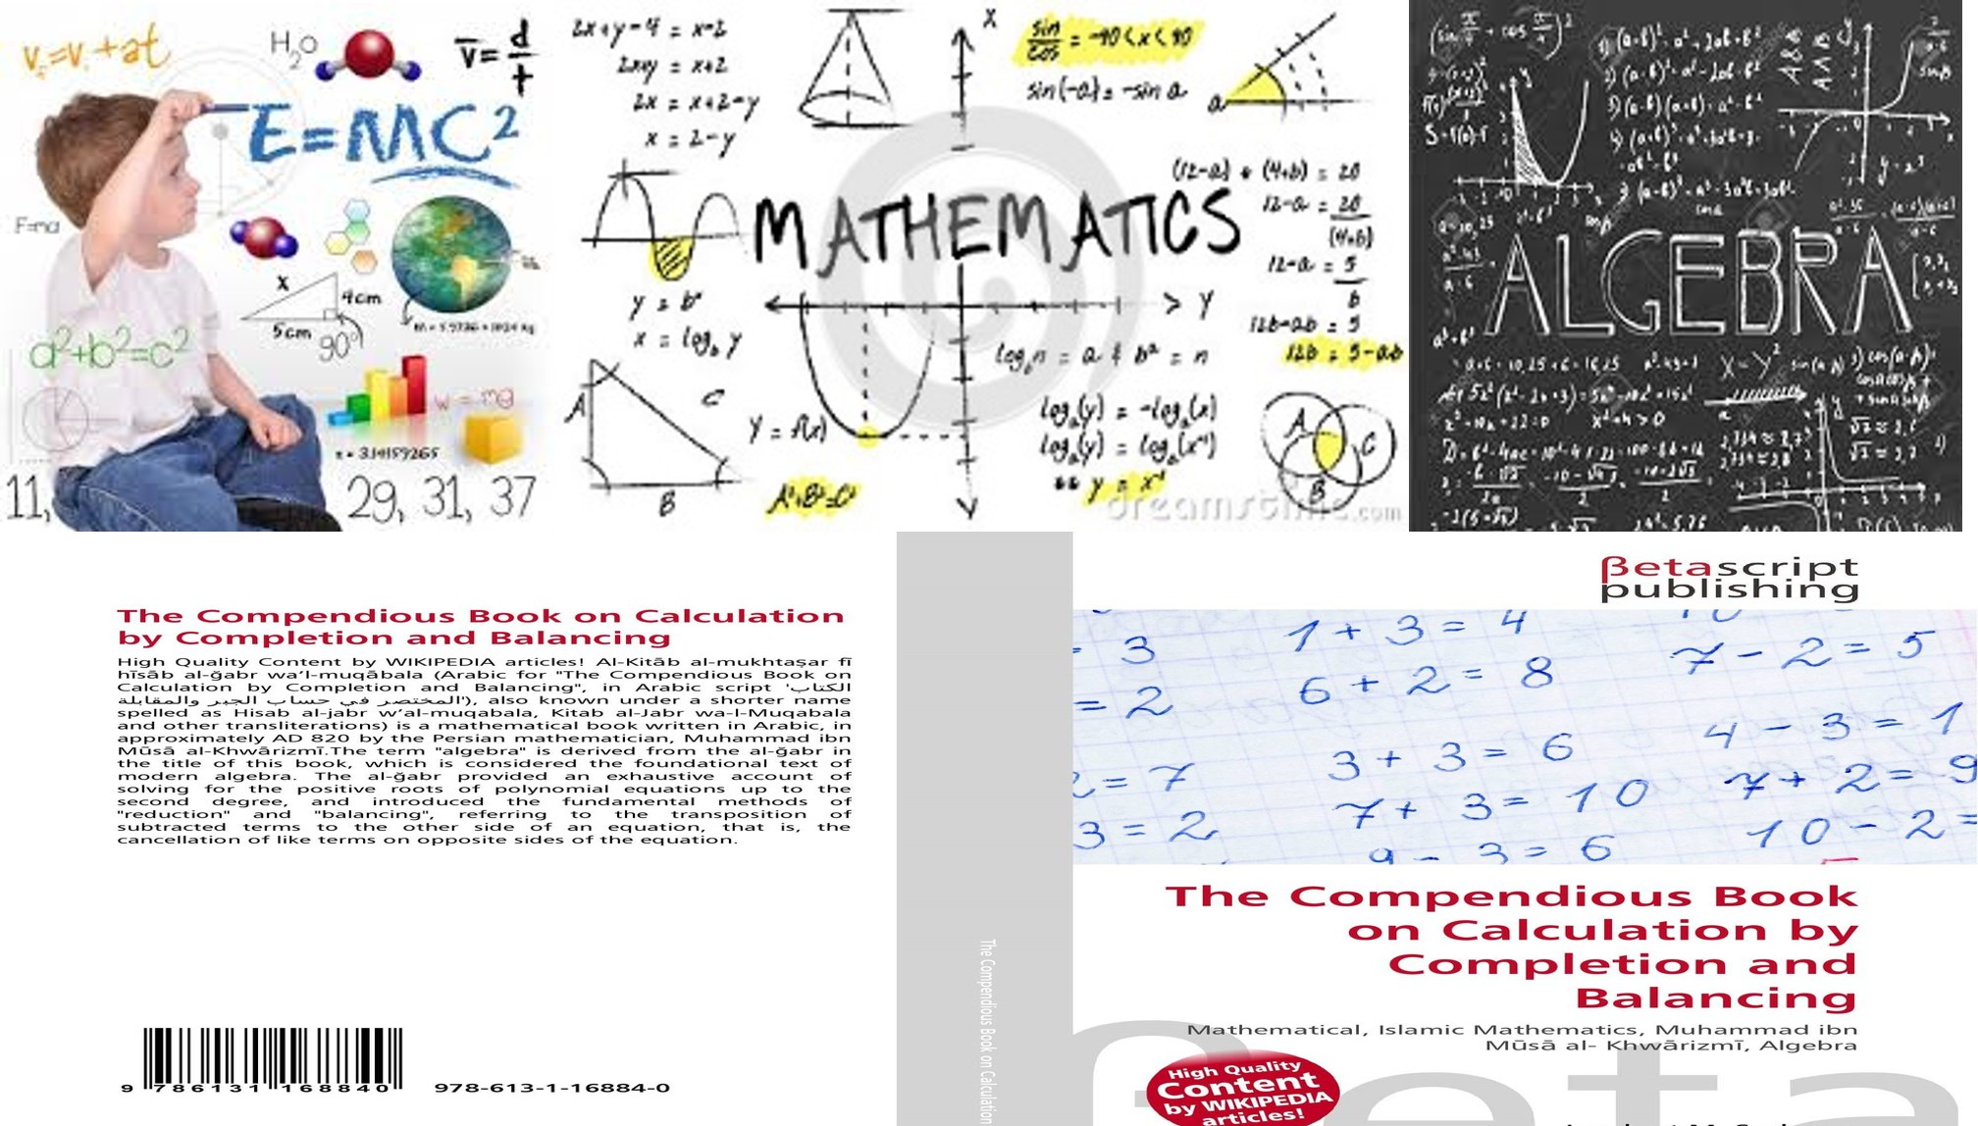

Slide 5
পাঠ ঘোষণা
অধ্যায় : ৫ম
অধ্যায়ের শিরোনাম : “আর্দশ জীবনচরিত”
পাঠ : ১৬
পাঠ শিরোনাম: জ্ঞান-বিজ্ঞান ও প্রযুক্তি চর্চায় মুসলমানদের অবদান
(গণিতশাস্ত্র)
পৃষ্ঠা : ১96-১98।

Slide 6
শিখন ফল
এই পাঠ শেষে শিক্ষার্থীরা-
গণিত শাস্ত্রের জনক কে বলতে পারবে।
গণিত শাস্ত্রে মুসলমানদের অবদান ব্যাখ্যা করতে পারবে।
ম্যাগনিফাইং গ্লাসের আবিস্কারক কে বলতে পারবে।

Slide 7
জ্ঞান-বিজ্ঞান ও প্রযুক্তি চর্চায় মুসলমানদের অবদান
শুধু সাধারণ শিক্ষা নয়, জ্ঞান-বিজ্ঞান ও প্রযুক্তি চর্চায় মুসলমানগণ সমান দক্ষতার পরিচয় দিয়েছেন।
আধুনিক যুগের জ্ঞান-বিজ্ঞান ও প্রযুক্তির অনেক শাখা মুসলমানদের জ্ঞান-বিজ্ঞান ও প্রযুক্তিরই ফসল।
গণিত শাস্ত্রে মুসলমানদের অবদান অবিস্মরণীয়।
গণিত শাস্ত্রে উল্লেখযোগ্য অবদান রেখেছেন-
        মুসা আল - খাওয়ারেযমি
        হাসান ইবনে হায়সাম
        উমর খৈয়াম
        নাসির উদ্দিন তুসি

Slide 8
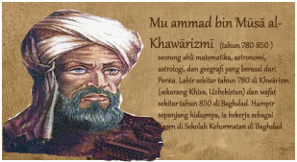
গণিত শাস্ত্রে মুসলমানদের অবদান
        মুসা আল - খাওয়ারেযমি
জম্মঃ ৭৮০ খ্রিঃ
মৃত্যুঃ ৮৫০ খ্রিঃ

Slide 9
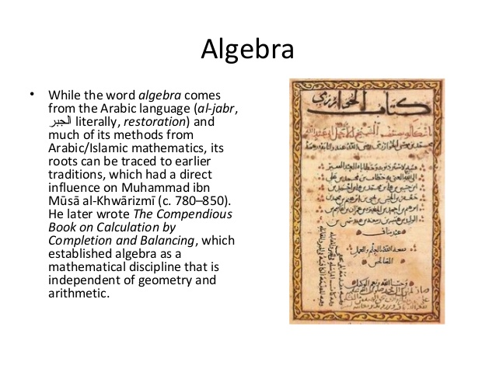
গণিত শাস্ত্রে মুসলমানদের অবদান
        তাঁর নাম মুহাম্মদ ইবনে মুসা আল -খাওয়ারেযমি।
তিনি খাওয়ারেযম এলাকায় জম্মগ্রহন করেন তাই ‘আল-খাওয়ারেযমি’ নামে পরিচিত।
তাঁকে গণিত শাস্ত্রের জনক বলা হয়।
তাঁর রচিত ‘হিসাব আল জাবর ওয়াল মুকাবালাহ’ গ্রন্থের নামানুসারে আল জেবরা (বিজগণিত) নামকরণ করা হয়।

Slide 10
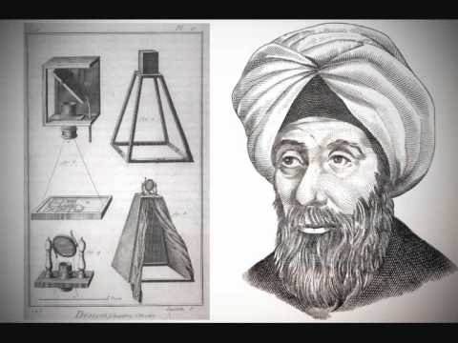
গণিত শাস্ত্রে মুসলমানদের অবদান
        হাসান ইবনে হায়সাম
জম্মঃ ৯৬৫ খ্রিঃ
মৃত্যুঃ ১০৪৪ খ্রিঃ

Slide 11
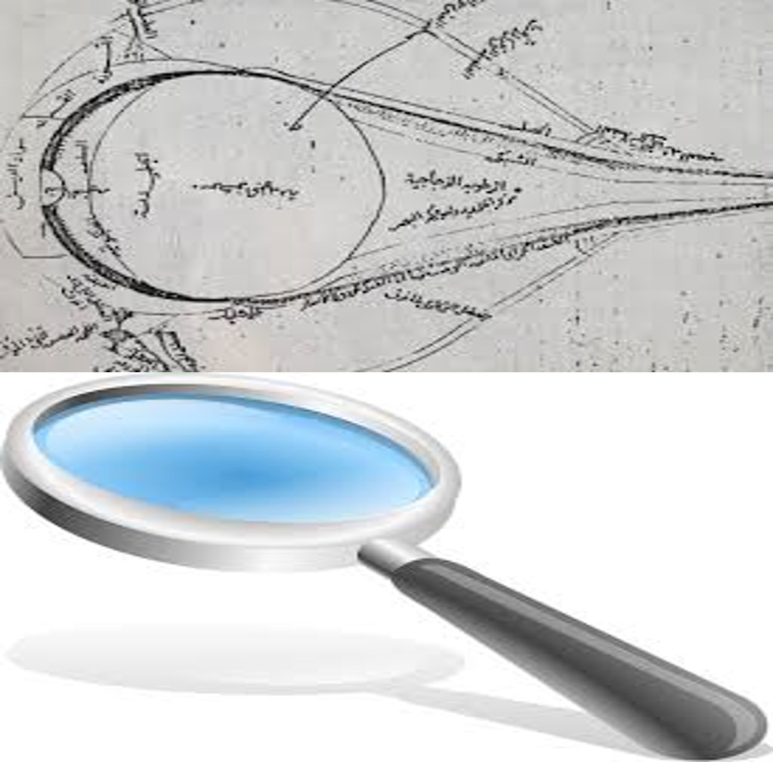
গণিত শাস্ত্রে মুসলমানদের অবদান
        হাসান ইবনে হায়সাম একজন চক্ষুবিজ্ঞানী (Optic Scientist) ছিলেন।
তাঁর গ্রন্থের নাম হলো ‘কিতাবুল মানাযির’ ।
তিনি ম্যাগনিফাইং গ্লাস আবিস্কার করেন।

Slide 12
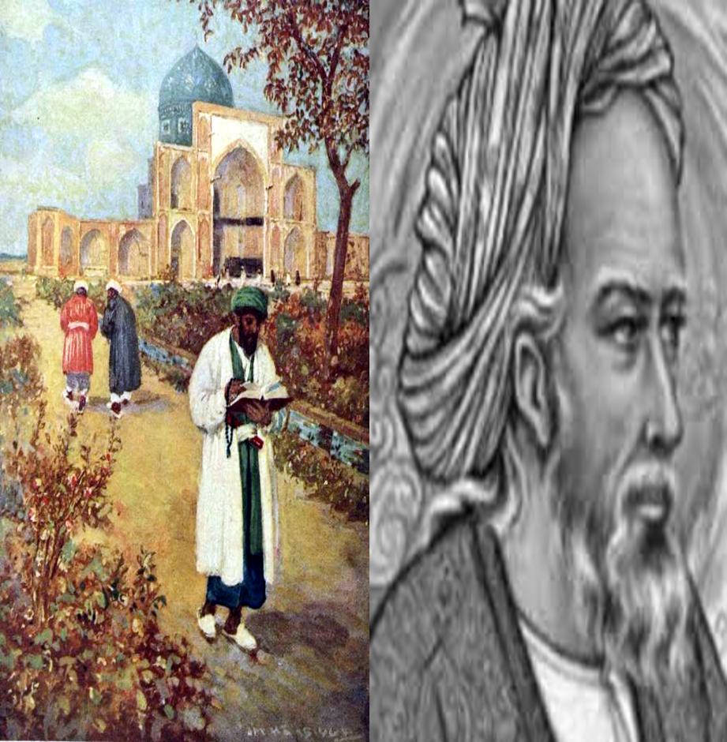
গণিত শাস্ত্রে মুসলমানদের অবদান
উমর খৈয়াম
জম্মঃ ১০৪৮ খ্রিঃ
মৃত্যুঃ ১২২২ খ্রিঃ

Slide 13
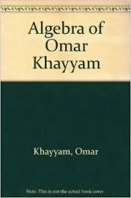
গণিত শাস্ত্রে মুসলমানদের অবদান
        তাঁর নাম উমর ইবনে ইব্রাহিম আল খৈয়াম সংক্ষেপে উমর খৈয়াম নামে পরিচিত
        তিনি ছিলেন প্রথম শ্রেণির গণিতবিদ।
        তাঁর ‘কিতাবুল জিবার ওয়াল মুকাবালাহ’ গণিত শাস্ত্রের এক অমরগ্রন্থ।

Slide 14
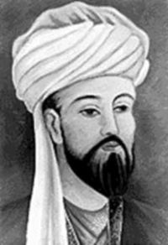
গণিত শাস্ত্রে মুসলমানদের অবদান
        নাসির উদ্দিন তুসি
জম্মঃ ১২০১ খ্রিঃ
মৃত্যুঃ ১২৭৪ খ্রিঃ

Slide 15
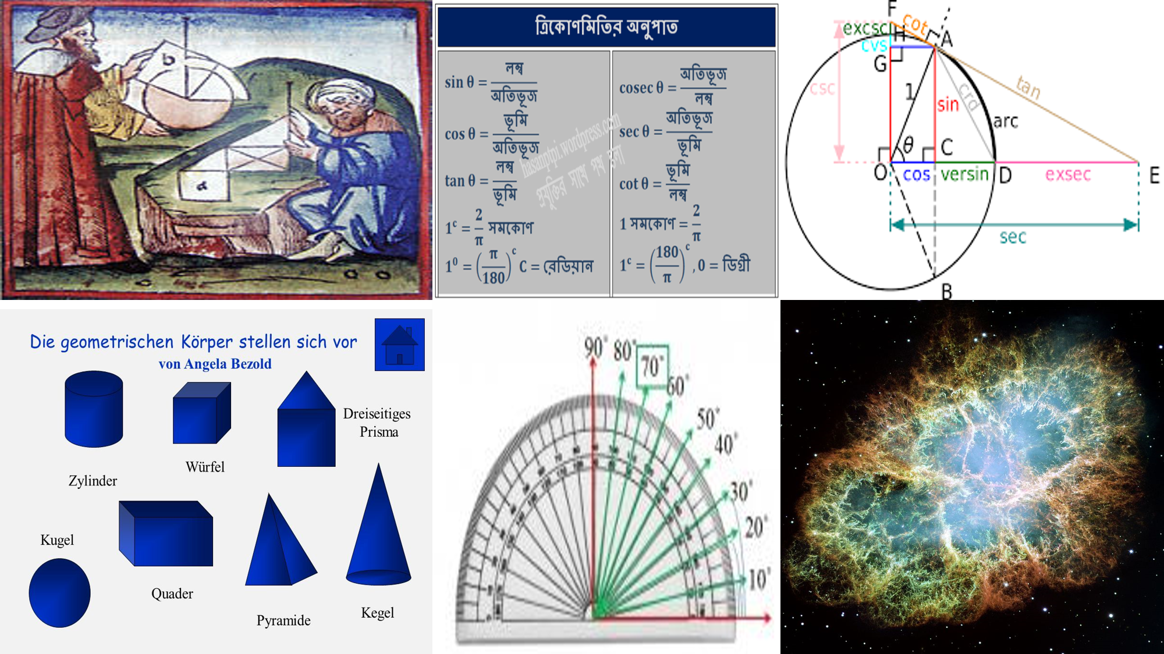
ভূগোল শাস্ত্রে মুসলমানদের অবদান
তিনি জ্যামিতি,ত্রিকোণমিতি ও জ্যোতিবিজ্ঞান সম্পর্কে মোট ১৬টি গ্রন্থ রচনা করেন।
তাঁর উল্লেখযোগ্য গ্রন্থগুলোর নাম হলো –
১। মুতাওয়াসিতাত বাইনাল হান্দাসা ওয়াল হাইয়া,
২। জামিঊল হিসাব বিত তাখতে ওয়াত্বেরাব,
৩। কাওয়ায়েদুল হান্দাসা
৪। তাহরিরুল উসুল

Slide 16

দলীয় কাজ
        “ক” দল গণিত শাস্ত্রে মুসা আল - খাওয়ারেযমির অবদান লিখ।
        “খ” দল গণিত শাস্ত্রে হাসান ইবনে হায়সাম এর অবদান লিখ।

Slide 17
মূল্যায়ন
  গণিত শাস্ত্রের জনক কে?
  ম্যাগনিফাইং গ্লাস কে আবিস্কার করেন ?
  ‘কিতাবুল জিবার ওয়াল মুকাবালাহ গ্রন্থের লেখক কে?
  জ্যামিতি,ত্রিকোণমিতি ও জ্যোতিবিজ্ঞান সম্পর্কে নাসির উদ্দিন তুসি কতটি গ্রন্থ রচনা করেন?
মুসা আল খাওয়ারেযমি।
হাসান ইবনে হায়সাম
উমর খৈয়াম
        মোট ১৬টি

Slide 18

বাড়ির কাজ
গণিত শাস্ত্রে মুসলমানদের অবদান সম্পর্কে একটি অনুচ্ছেদ তৈরি করে আনবে।

Slide 19
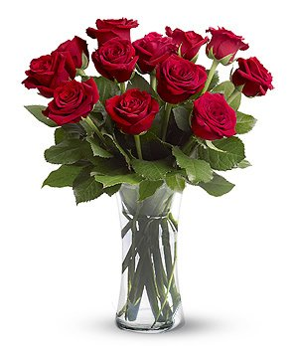
সাথে থাকার জন্য সবাইকে ধন্যবাদ
আল্লাহ হাফেজ

